Slide 1
Базы данных
PL/SQL Курсоры

Slide 2
Курсоры
Курсор — объект БД, который позволяет приложениям работать с записями построчно
Поддерживаются два типа курсоров:
  явный — объявляется разработчиком;
  неявный — не требует объявления
Курсор может возвращать одну строку, несколько строк или ни одной строки
Для повторного создания результирующего набора для других значений параметров курсор следует закрыть, а затем повторно открыть

Slide 3
Операторы управления явным курсором
DECLARE — выполняет объявление явного курсора.
OPEN — открывает курсор, создавая новый результирующий набор на базе указанного запроса.
FETCH — выполняет последовательное извлечение строк из результирующего набора от начала до конца.
CLOSE — закрывает курсор и освобождает занимаемые им ресурсы.

Slide 4
Атрибуты курсора
%ISOPEN — возвращает значение TRUE, если курсор открыт
%FOUND — определяет, найдена ли строка, удовлетворяющая условию
%NOTFOUND — возвращает TRUE, если строка не найдена
%ROWCOUNT — возвращает номер текущей строки

Slide 5
Курсоры
Курсор Oracle – указатель на область в PGA, в которой хранится:
  1)строки запроса,
  2)число строк,
  3)указатель на запрос в общем пуле.
Открытие курсора – создание контекстной области PGA – создается моментальный снимок (snapshot) данных запроса.

Slide 6
Курсоры
PL/SQL позволяет создавать 2 вида курсоров:
  1) Статические курсоры, SQL выражение для которых определяется на этапе компиляции:
    Используются для DML команд
    Могут быть явно объявлены и именованы
  2) Динамические курсоры, SQL выражение для которых определяется на этапе выполнения:
    Могут использоваться для любых SQL выражений, включая DDL и DCL команды
    Реализуются с помощью оператора EXECUTE IMMEDIATE или пакета dbms_sql

Slide 7
Неявные курсоры
Неявные курсор – выполнение SQL выражения в секции исполнения или в секции исключений блока
Операторы INSERT, UPDATE, DELETE, MERGE, SELECT INTO
Не требуют объявления
Не требуют OPEN, FETCH, CLOSE

Slide 8
Неявные курсоры
Когда неявный курсор не возвращает строк вообще, PL/SQL генерирует исключение NO_DATA_FOUND и передает управление в секцию исключений
Когда SELECT возвращает более одной строки, PL/SQL генерирует исключение TOO_MANY_ROWS и также передает управление в секцию исключений
SELECT INTO предназначен исключительно для того, чтобы возвращать ровно 1 строку – точную выборку

Slide 9
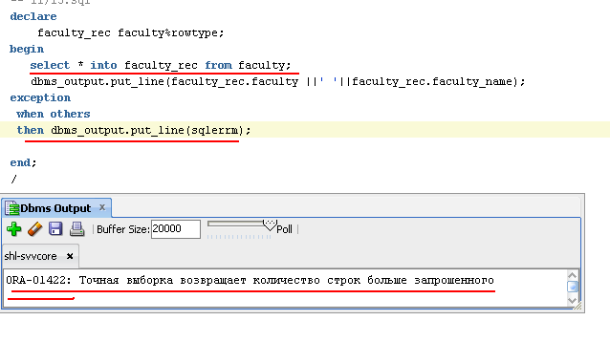
Неявные курсоры

Slide 10
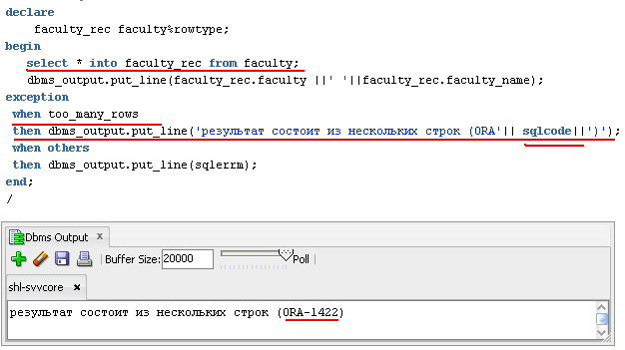
Неявные курсоры

Slide 11

Неявные курсоры

Slide 12
PRAGMA
Ключевое слово PRAGMA используется для того, чтобы указать директиву компилятору PL/SQL
PRAGMA instruction
Не транслируется в исполняемый код
Разрешается использовать в секции декларации текущего блока

Slide 13
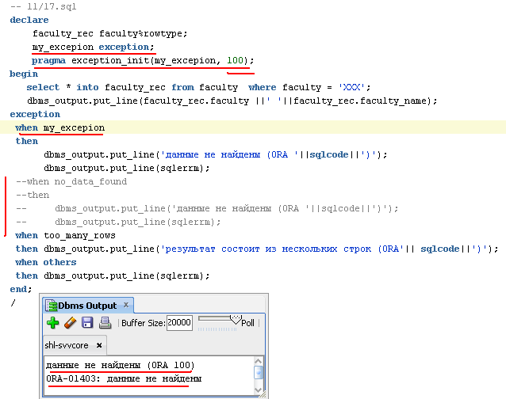
Неявные курсоры – исключения

Slide 14
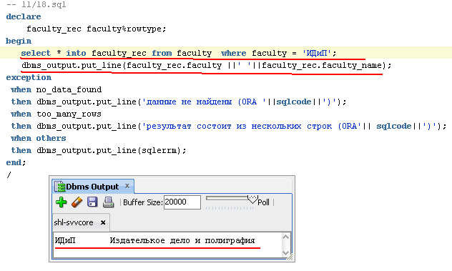
Неявные курсоры

Slide 15
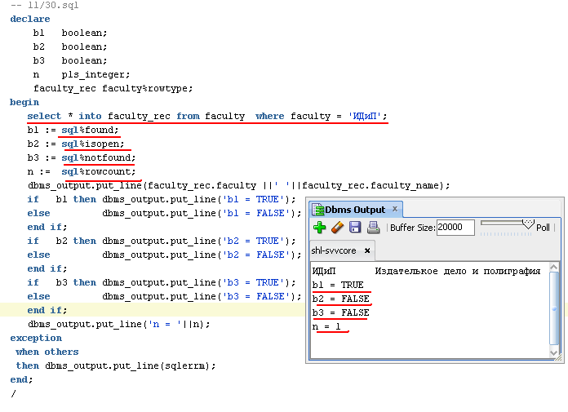
Неявные курсоры – атрибуты курсора

Slide 16
Неявные курсоры
Атрибут | Описание
%ISOPEN | Всегда FALSE, так как курсор открывается неявно и закрывается сразу после выполнения
%FOUND | NULL перед выполнением. TRUE, если одна или более строк были вставлены, изменены, удалены или одна строка выбрана. Иначе FALSE
%NOTFOUND | NULL перед выполнением. FALSE, если одна или более строк были вставлены, изменены, удалены или одна строка выбрана. Иначе TRUE
%ROWCOUNT | Номер строки, выбранной в курсоре

Slide 17
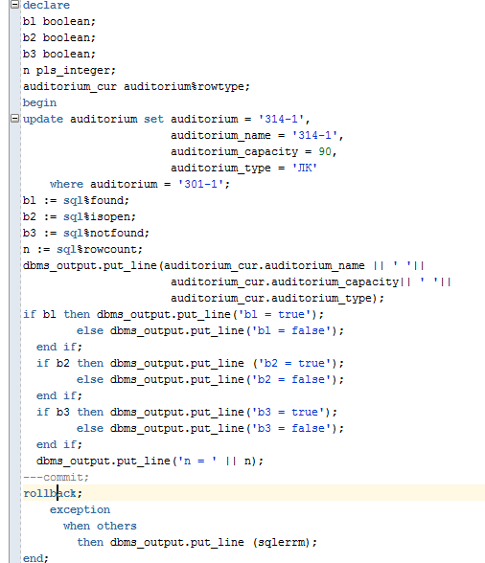

Неявные курсоры – UPDATE

Slide 18
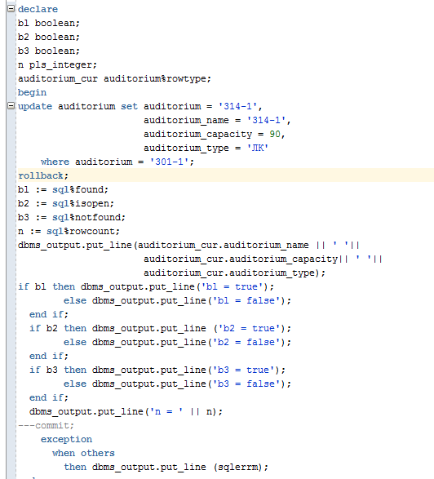

Неявные курсоры – UPDATE

Slide 19
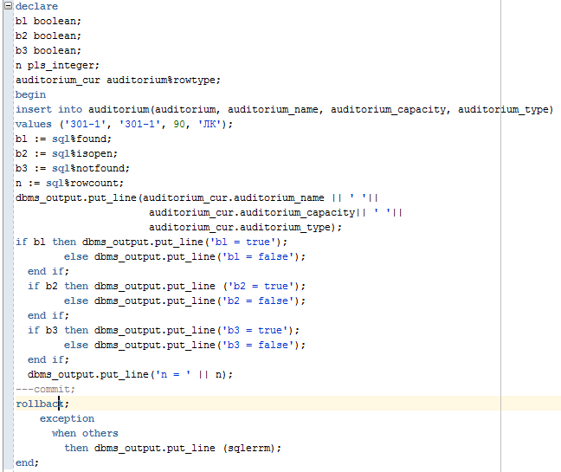

Неявные курсоры –INSERT

Slide 20
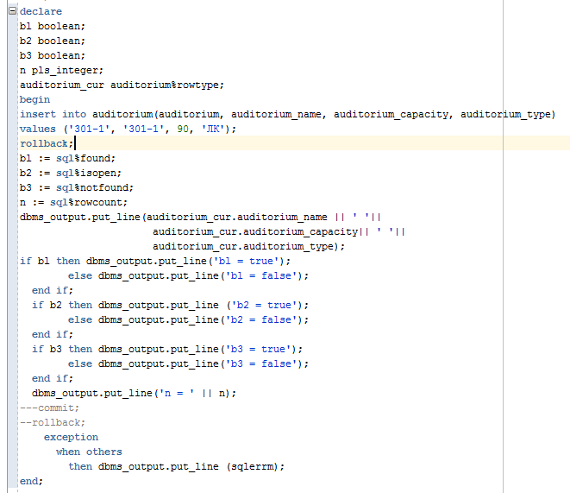

Неявные курсоры –INSERT

Slide 21
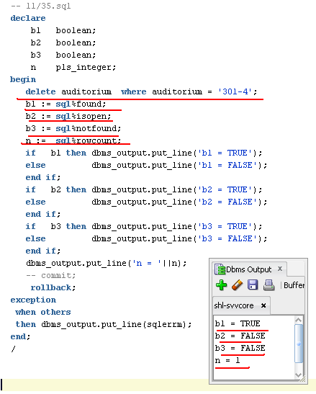
Неявные курсоры – DELETE

Slide 22
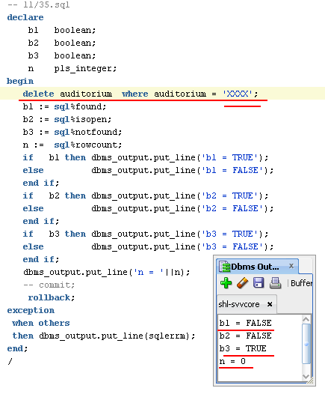
Неявные курсоры – DELETE

Slide 23
Неявные курсоры – RETURNING
RETURNING в выражениях INSERT, UPDATE, DELETE используется для получения данных, измененных соответствующим выражением
Позволяет избежать дополнительного SELECT для уточнения результатов

Slide 24
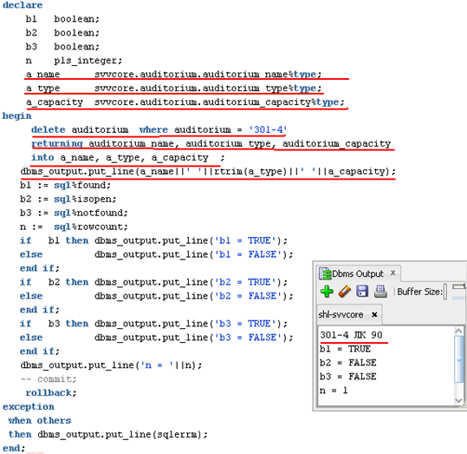
Неявные курсоры – RETURNING

Slide 25
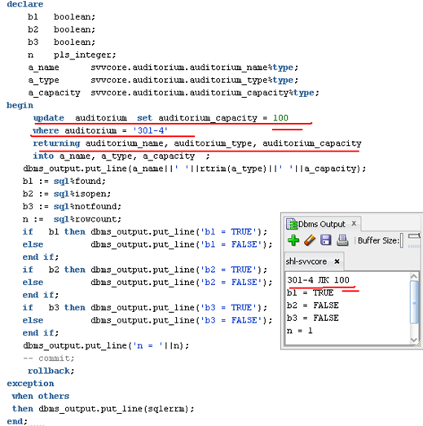
Неявные курсоры – RETURNING

Slide 26
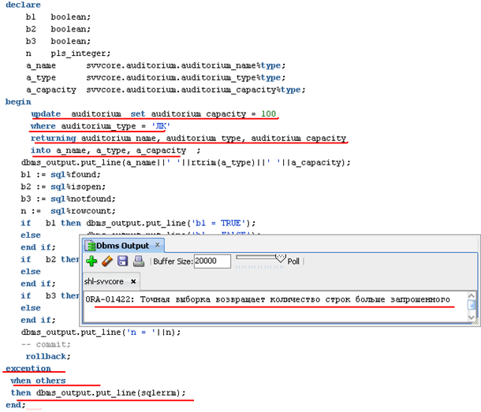
Неявные курсоры – RETURNING

Slide 27
Явные курсоры
Этапы открытия явного курсора:
  разбор [parse]
  связывание переменных [bind]
  выполнение [execute]
  построение плана выполнения запроса [determining execution plan]
  связывание внешних переменных [associating host variables] и курсорных параметров
  определение набора данных
  выставление указателя текущей строки на первую строку в результирующем наборе данных

Slide 28
Явные курсоры
Открытие явного курсора:
  OPEN cursor_name [(argument [,argument ...])];
Выборка из явного курсора:
  FETCH cursor_name INTO record or variable_list;
Закрытие явного курсора:
  CLOSE cursor_name;

Slide 29
Явные курсоры
Объявляются явно в секции декларации блока или в спецификации пакета
Объявления явного курсора:
  Курсор без параметров
    CURSOR company_cur IS SELECT company_id FROM company;
  Курсор, который принимает параметры через список
    CURSOR company__cur (id_in IN NUMBER) IS
    SELECT name FROM company WHERE company_id = id_in;
  Курcор, который содержит выражение RETURN вместо SELECT
  CURSOR company_cur (id_in IN NUMBER) RETURN company%ROWTYPE;

Slide 30
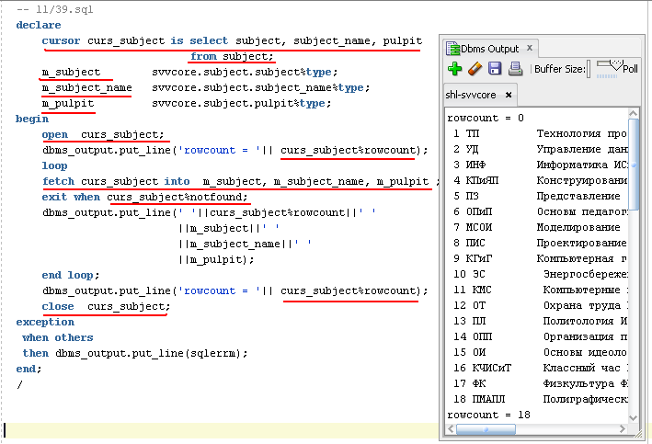
Явные курсоры

Slide 31
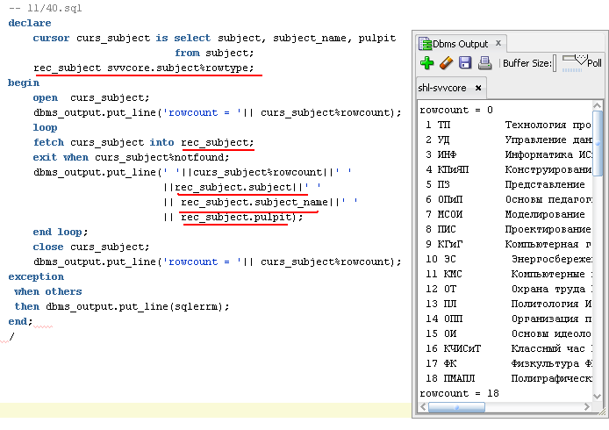
Явные курсоры

Slide 32
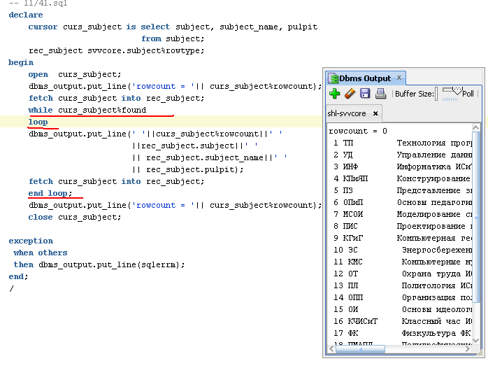
Явные курсоры

Slide 33
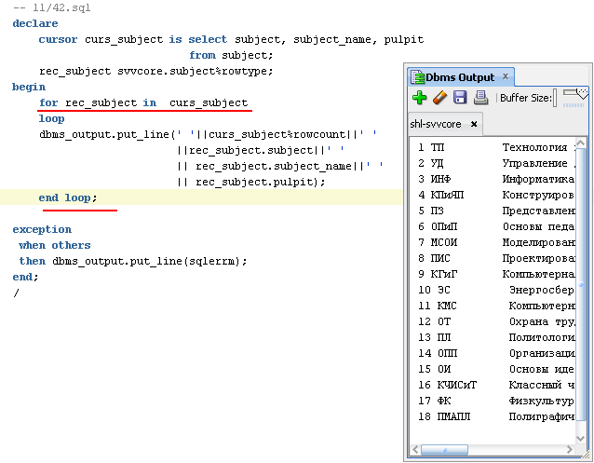
Явные курсоры

Slide 34
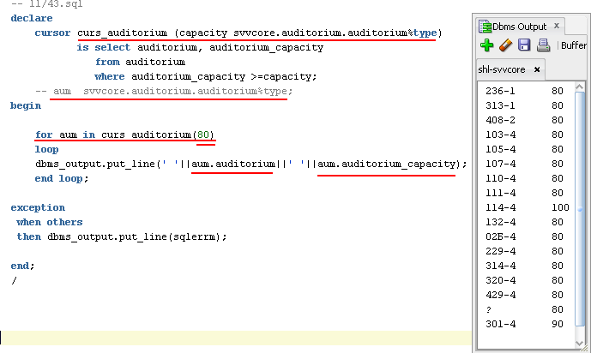
Явные курсоры с параметрами

Slide 35
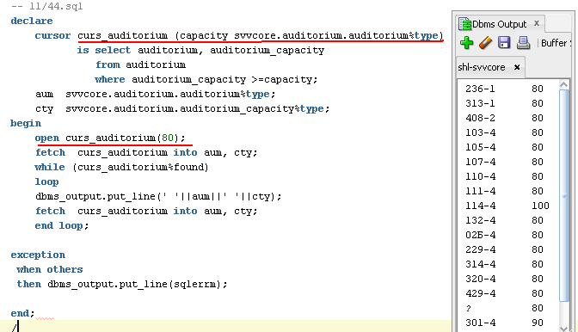
Явные курсоры с параметрами

Slide 36
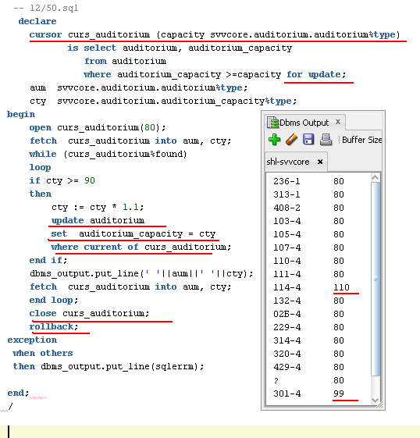
WHERE CURRENT OF

Slide 37
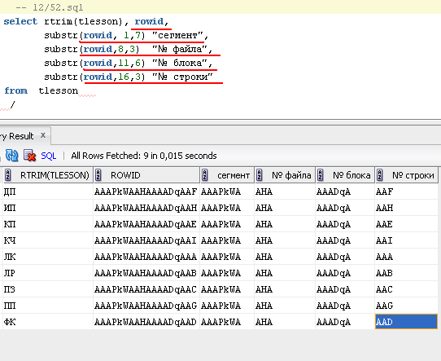
Использование ROWID

Slide 38
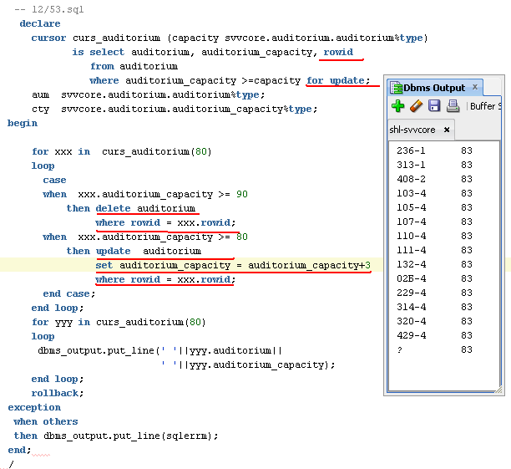
Использование ROWID

Slide 39
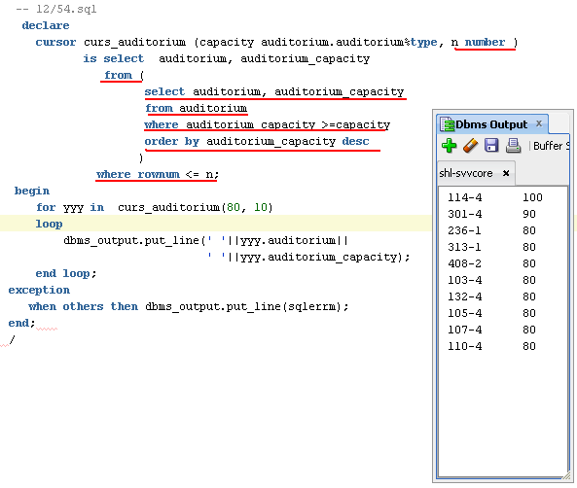
Использование ROWNUM
ROWNUM - логический номер записи в запросе

Slide 40
SELECT FOR UPDATE
FOR UPDATE используется для блокировки строк в результирующем наборе
Использование FOR UPDATE не требует действительного изменения данных
Блокировки освобождаются по завершению транзакции
Синтаксис:
  SELECT ... FROM ... FOR UPDATE [OF column_reference] [NOWAIT];
NOWAIT – не ожидать освобождения других блокировок

Slide 41
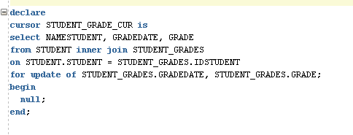
SELECT FOR UPDATE

Slide 42
Курсорные переменные
Курсорные переменные - это структуры данных, которые указывают на курсорный объект
Используются для:
  Передачи курсора в качестве параметра,
  Чтобы отложить связь курсора с SELECT-запросом до выполнения команды OPEN

Slide 43
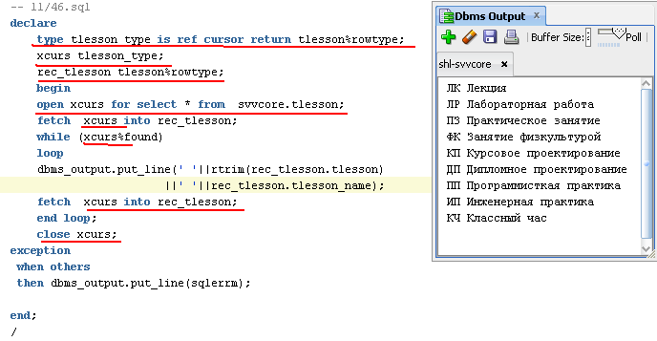
Курсорные переменные

Slide 44
Курсорные переменные
Курсорная переменная, объявленная с помощью REF CURSOR без указания RETURN может быть связана с любым запросом
Курсорная переменная, объявленная с помощью REF CURSOR с указанием RETURN может быть связана только с запросом, который возвращает результат точно соответствующий числу и типам данных в записи после фразы RETURN во время выполнения

Slide 45
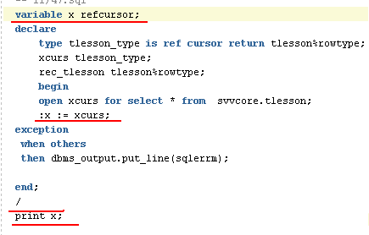
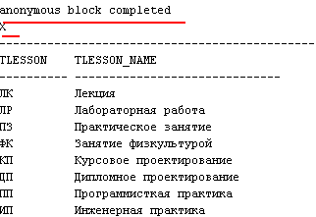
Курсорные переменные

Slide 46
Динамические курсоры
EXECUTE IMMEDIATE - однострочные запросы и DDL команды
OPEN FOR, FETCH и CLOSE - динамические многострочные запросы
Синтаксис EXECUTE IMMEDIATE:
  EXECUTE IMMEDIATE sql_statement
  [INTO {variable [,variable ...] | record}] [USING [IN | OUT | IN OUT] bind_argument
  [, [IN | OUT | IN OUT] bind_argument . ..] ] [{RETURNING | RETURN} INTO bind_argument [,bind_argument]...];

Slide 47
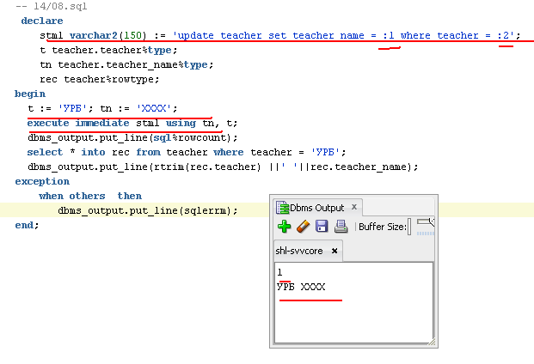
Динамические курсоры

Slide 48
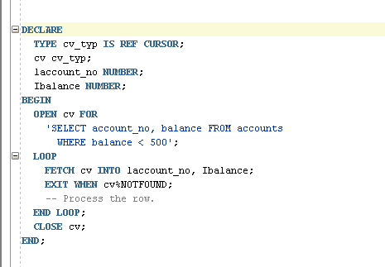
Динамические курсоры - OPEN FOR

Slide 49
Параметры Oracle, связанные с курсорами
cursor_space_for_time = {TRUE|FALSE} – больший объем памяти для курсоров и никогда не освобождается. Применяется для увеличения скорости работы курсоров при наличии памяти для разделяемого пула.
cursor_sharing – связывание с sql оператором
open_cursors - максимальное количество открытых курсоров.
session_cached_cursors – максимальное количество кэшируемых курсоров для сессии.

Slide 50
cursor_sharing
EXACT (точное соответствие): установка по умолчанию. Это значение запрещает перезапись запросов, чтобы они использовали переменные связывания;
FORCE (безусловное): это значение разрешает перезапись запросов, которая заменяет все литералы на переменные связывания, и создание плана выполнения "на все случаи жизни" – один план для перезаписанного запроса.
SIMILAR (аналогичные операторы): это значение разрешает перезапись запросов, которая заменяет все литералы на переменные связывания, но для разных комбинаций переменных связывания могут генерироваться разные планы выполнения.

Slide 51
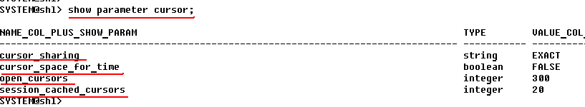
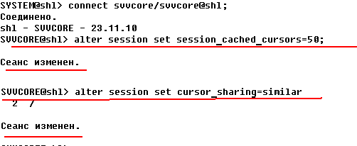
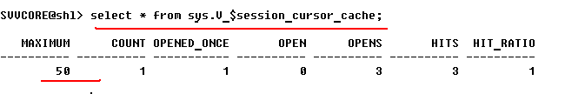
Параметры Oracle, связанные с курсорами

Slide 52
Вопросы?

